Slide 1

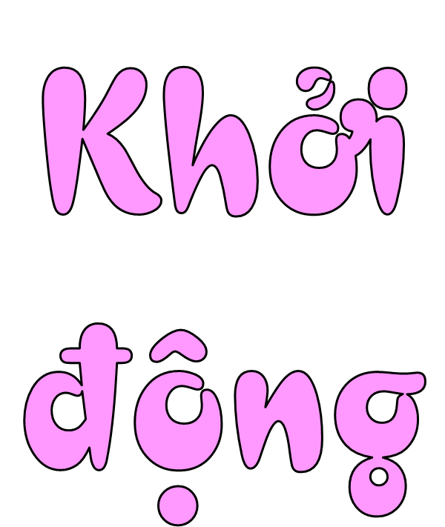



Slide 2
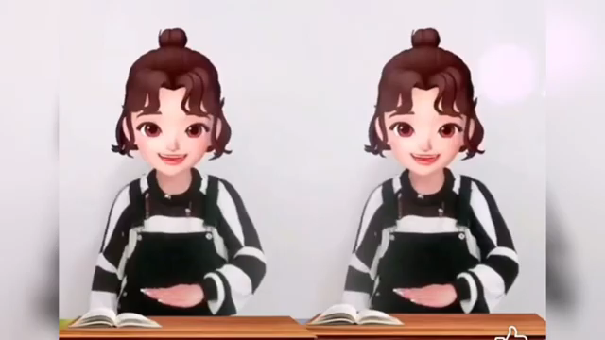

Slide 3





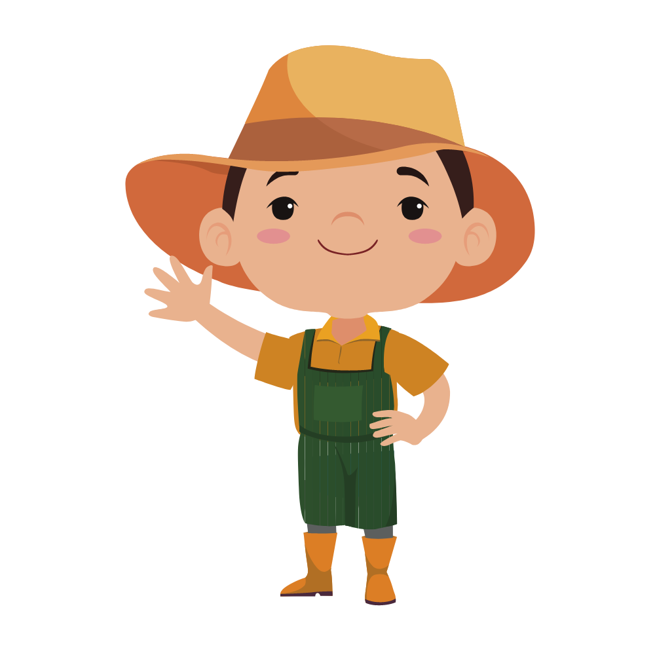
Thứ ... Ngày ... Tháng ... năm ...…
Lê Thị Oanh

Slide 4


Slide 5


1
Số?
Mẫu: Băng giấy màu vàng ngắn hơn băng giấy màu xanh mấy xăng-ti-mét?
6 cm – 4cm = 2 cm
7 cm
a) Băng giấy màu đỏ dài hơn băng giấy màu vàng mấy xăng-ti-mét?
7 cm – 4 cm = cm
4 cm
3
?
b) Băng giấy xanh ngắn hơn băng giấy đỏ mấy xăng-ti-mét?
cm – cm = cm
6 cm
?
?
1
7
?
6

Slide 6
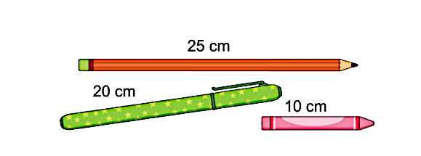
2
a) Bút nào ngắn nhất?
B
A
B. Bút mực
A. Bút chì
C
C. Bút sáp

Slide 7
2
b) Số?
Bút chì dài hơn bút mực cm.
Bút sáp ngắn hơn bút chì cm.
?
5
(25 cm – 20 cm = 5 cm)
15
?
(25 cm – 10 cm = 15 cm)

Slide 8
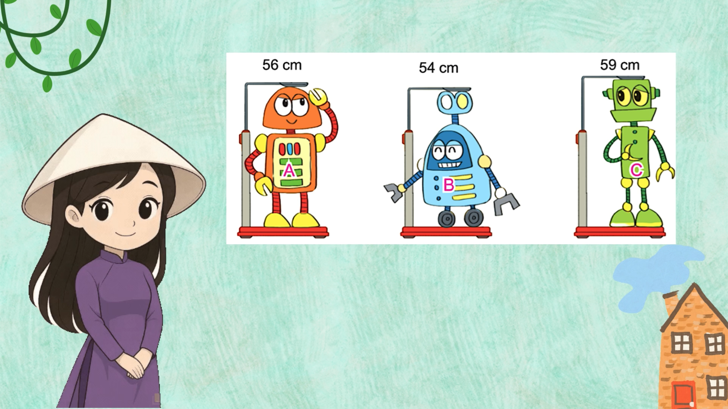

Slide 9
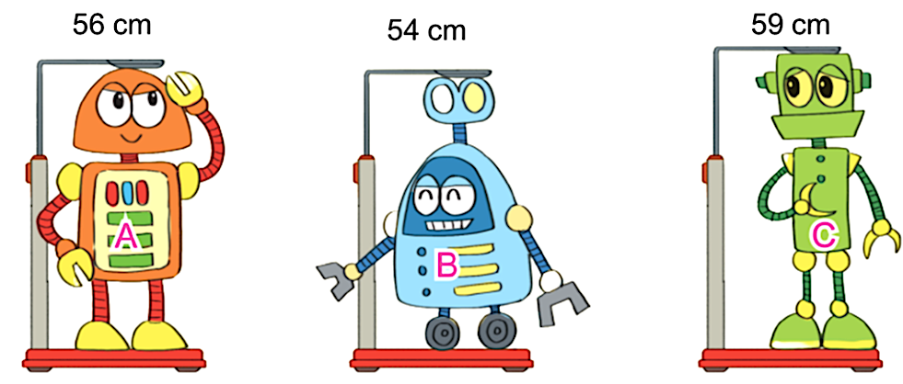
3
Ba bạn rô- bốt rủ nhau đo chiều cao.
Rô- bốt cao nhất là?
B
A
B. Rô- bốt B
A. Rô- bốt A
C
C. Rô- bốt C

Slide 10
3
Ba bạn rô- bốt rủ nhau đo chiều cao.
Rô-bốt A cao hơn rô-bốt B cm.
Rô-bốt B thấp hơn rô-bốt C cm.
?
2
(56 cm – 54 cm = 2 cm)
5
?
(59 cm – 54 cm = 5 cm)

Slide 11
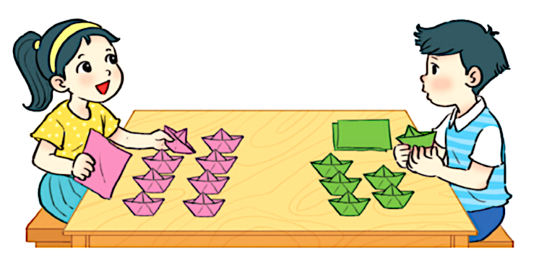
4
Mai và Nam gấp được các thuyền giấy như hình dưới đây:
8
6
a) Mai gấp được hơn Nam cái thuyền.
b) Nam gấp được kém Mai cái thuyền.
?
2
(8 – 6 = 2)
?
(8 – 6 = 2)
2

Slide 12


Slide 13
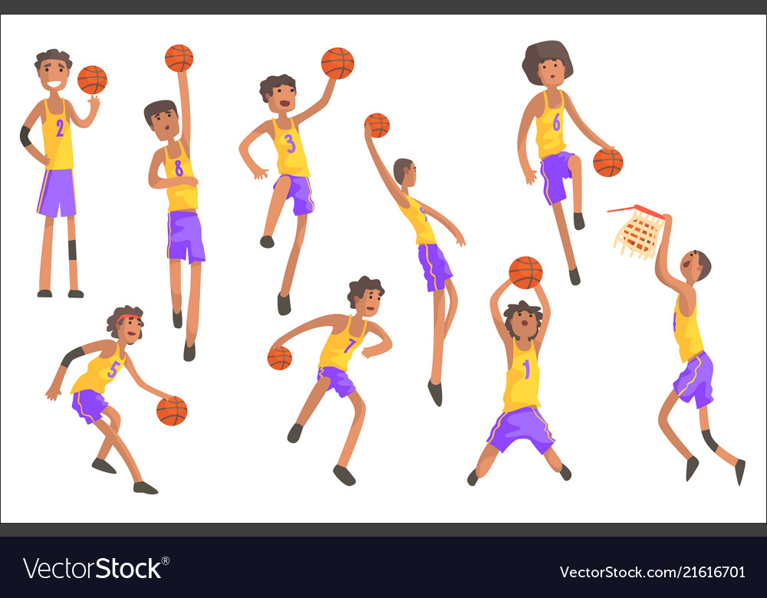
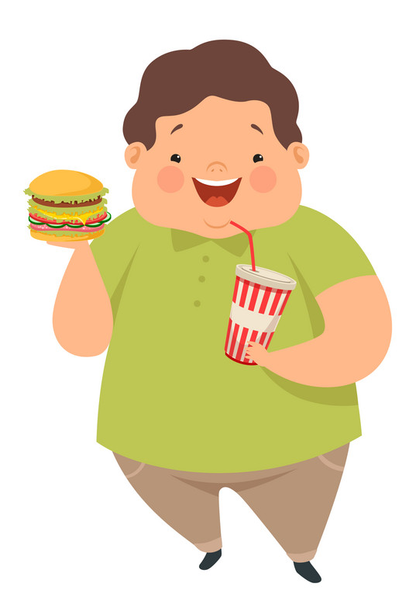
Ai là người cao hơn? Theo em vì sao?
Notes:
Người chơi bóng rổ cao nhất. Chơi bóng rổ và các môn thể thao có thể giúp em cao hơn. Ngược lại, ăn nhiều, ít vận động sẽ béo phì và chiều cao chậm pt hơn

Slide 14
1
Xem lại bài đã học
Dặn dò
2
Hoàn thành bài …
Chuẩn bị: Bài 5: Ôn tập phép cộng, phép trừ (không nhớ) trong phạm vi 100 (tr.19)
3
Notes:
Người chơi bóng rổ cao nhất. Chơi bóng rổ và các môn thể thao có thể giúp em cao hơn. Ngược lại, ăn nhiều, ít vận động sẽ béo phì và chiều cao chậm pt hơn

Slide 15


